Slide 1
HOẠT ĐỘNG KHỞI ĐỘNG

Slide 2
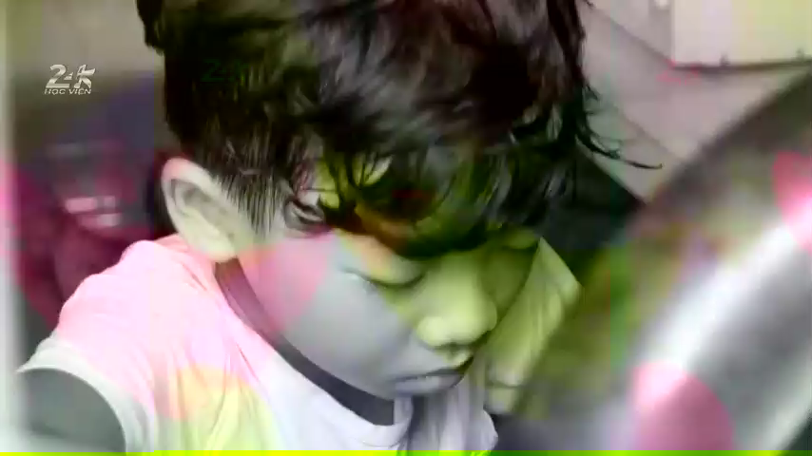
Hãy xem clip và trình bày cảm nhận của em về các nhân vật, đặc biệt là cậu bé ăn xin và cô bạn nhỏ

Slide 3


BÀI 6
ĐIỂM TỰA TINH THẦN

Slide 4
Tiết 73-74
VĂN BẢN 1
GIÓ LẠNH ĐẦU MÙA
(Thạch Lam)

Slide 5



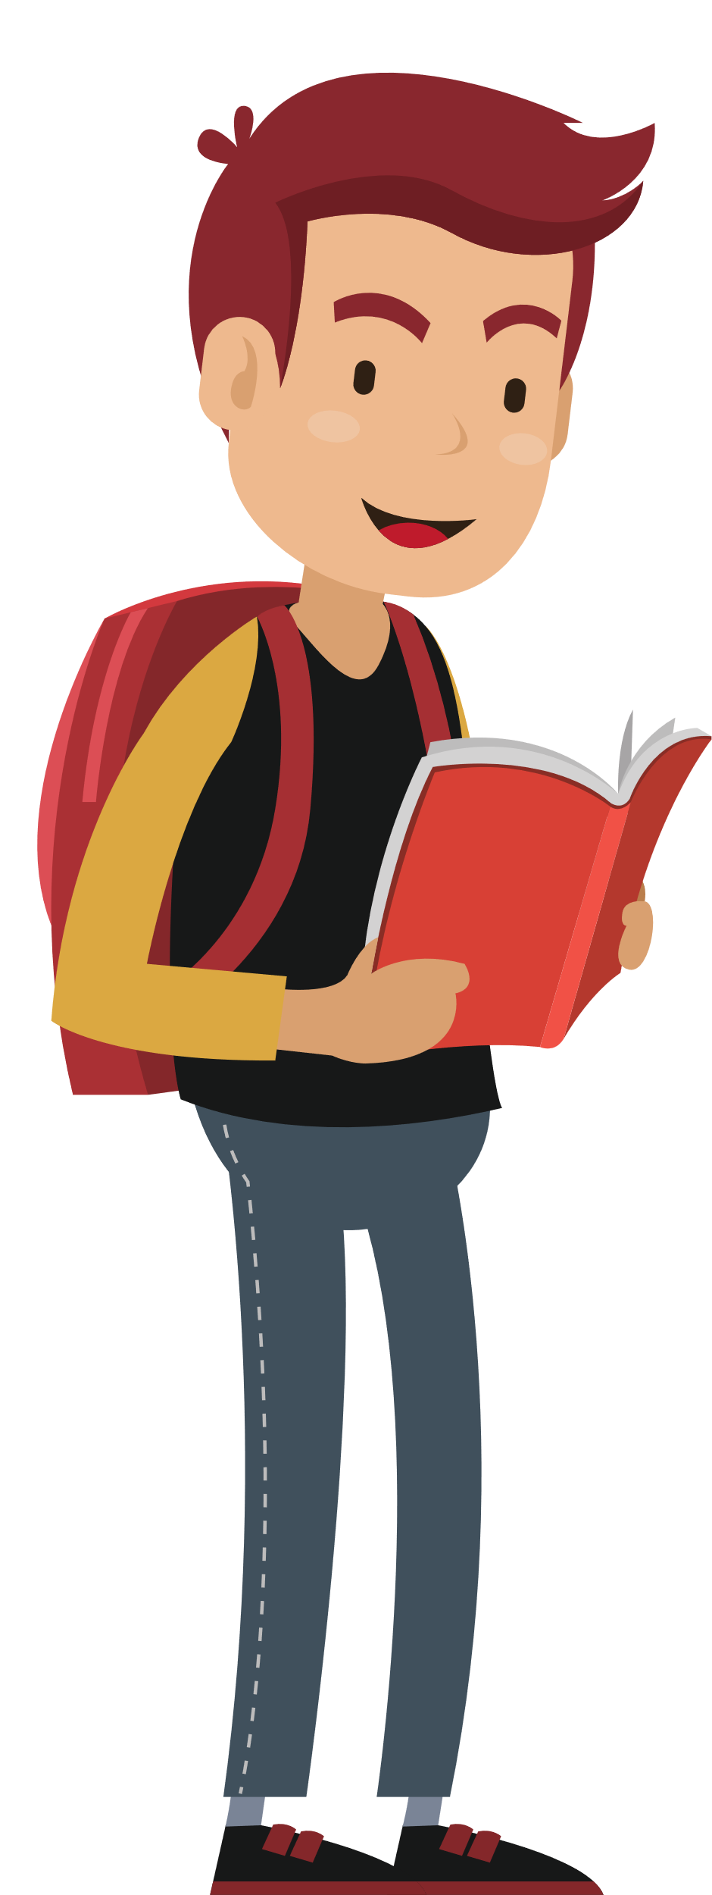
I.TRI THỨC NGỮ VĂN

Slide 6

1. Tri thức đọc hiểu
Đọc SGK trang 5 và cho biết:
(?) Thế nào là truyện ?

Slide 7
1. Tri thức đọc hiểu
Thể loại truyện
- Truyện là một loại tác phẩm văn học, sử dụng phương thức kể chuyện, bao gồm các yếu tố chính như: cốt truyện, bối cảnh, nhân vật,….
- Chi tiết tiêu biểu là chi tiết gây ấn tượng, cảm xúc mạnh đối với người đọc; góp phần quan trọng tạo nên hình tượng nghệ thuật gợi cảm và sống động trong tác phẩm
- Ngoại hình của nhân vật là những biểu hiện đặc điểm bên ngoài của nhân vật, thể hiện qua hình dáng, nét mặt, trang phục.

Slide 8
1. Tri thức đọc hiểu
- Ngôn ngữ của nhân vật là lời nói của nhân vật trong tác phẩm, thường được nhận biết về mặt hình thức qua các dấu hiệu như: câu nói được đặt thành dòng riêng và có gạch đầu dòng; câu nói được đặt trong ngoặc kép, sau dấu hai chấm.
- Hành động của nhân vật là những động tác, hoạt động của nhân vật, những hành vi, ứng xử của nhân vật với những nhân vật khác và với các sự vật, hiện tượng trong tác phẩm.
- Ý nghĩ của nhân vật là những suy nghĩ của nhân vật về con người, sự vật hay sự việc nào đó. Ý nghĩ thể hiện một phần tính cách, tình cảm, cảm xúc của nhân vật, chi phối hành động của nhân vật.

Slide 9
II. TRẢI NGHIỆM CÙNG VĂN BẢN

Slide 10
1. Tác giả, tác phẩm:
a. Tác giả: Thạch Lam (1910 – 1942)
(Xem SGK/ tr.12

Slide 11
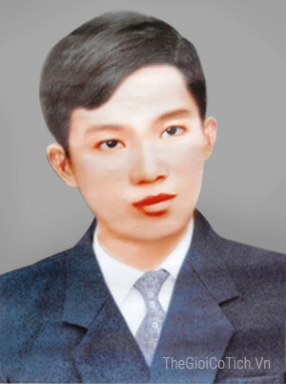
a. Tác giả Thạch Lam (1910 – 1942)
Tên khai sinh: Nguyễn Tường Vinh.
Quê quán: Hà Nội, lúc nhỏ ở quê ngoại Cẩm Giàng, Hải Dương.
Truyện ngắn của ông giàu cảm xúc, lời văn bình dị và đậm chất thơ. Nhân vật chính thường là những con người bé nhỏ, cuộc sống nhiều vất vả, cơ cực mà tâm hồn vẫn tinh tế, đôn hậu.

Slide 12

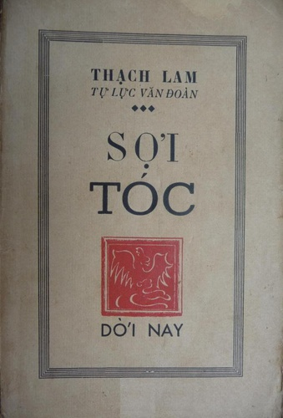

* Một số tác phẩm tiêu biểu

Slide 13

b. Tác phẩm “Gió lạnh đầu mùa”
Sáng tác năm 1937.
Thể loại: truyện ngắn
Ngôi kể: ngôi thứ ba
Nhân vật chính: Sơn và Lan

Slide 14
1. Tác giả, tác phẩm:
2. Đọc và tìm hiểu chú thích
* Đọc

Slide 15
1. Tác giả, tác phẩm:
2. Đọc và tìm hiểu chú thích
* Đọc
* Giải nghĩa từ

Slide 16
1. Tác giả, tác phẩm:
2. Đọc và tìm hiểu chú thích
* Đọc
* Giải nghĩa từ
3. Phương thức biểu đạt chính:
Tự sự

Slide 17
4. BỐ CỤC VĂN BẢN
- Phần 1: từ đầu đến "mày may cho": Những đứa trẻ khi gió lạnh đầu mùa về.
2 PHẦN
- Phần 2: còn lại: Hành động đẹp của hai chị em Sơn và Lan.

Slide 18
III. SUY NGẪM VÀ PHẢN HỒI

Slide 19
1. Đặc điểm thể loại
Hãy sắp xếp các sự việc chính dưới đây theo đúng thứ tự kể của câu chuyện.
1. Những cơn gió lạnh đầu mùa thổi đến phố chợ.
2. Ái ngại về hoàn cảnh của Hiên, Sơn và Lan quyết định về nhà lấy áo bông của Duyên (đứa em xấu số), giấu mẹ, mang sang cho Hiên.
3. Chị em Lan, Sơn xúng xính trong những chiếc áo ấm đắt tiền; những đứa trẻ nghèo hàng xóm vẫn mặc những chiếc áo mong manh thường ngày; riêng Hiên vẫn mặc chiếc áo rách tơi tả, đang co ro vì lạnh.
4. Mẹ Hiên mang áo bông sang nhà trả lại, may mắn được mẹ Sơn và Lan cho vay tiền mua áo ấm cho Hiên.
5. Chuyện đến tai người nhà, Sơn và Lan sợ bị mẹ mắng. đi đòi lại áo không được, không dám về nhà.

Slide 20
THỨ TỰ: 1 – 3 – 2 – 5 – 4
Những cơn gió lạnh đầu mùa thổi đến phố chợ. Chị em Lan, Sơn xúng xính trong những chiếc áo ấm đắt tiền; những đứa trẻ nghèo hàng xóm vẫn mặc những chiếc áo mong manh thường ngày; riêng Hiên vẫn mặc chiếc áo rách tơi tả, đang co ro vì lạnh. Ái ngại về hoàn cảnh của Hiên, Sơn và Lan quyết định về nhà lấy áo bông của Duyên (đứa em xấu số), giấu mẹ, mang sang cho Hiên. Chuyện đến tai người nhà, Sơn và Lan sợ bị mẹ mắng, đi đòi lại áo không được, không dám về nhà. Mẹ Hiên mang áo bông sang nhà trả lại, may mắn được mẹ Sơn và Lan cho vay tiền mua áo ấm cho Hiên.

Slide 21


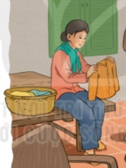
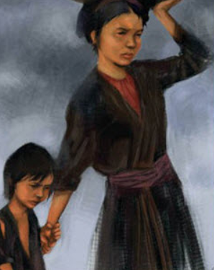
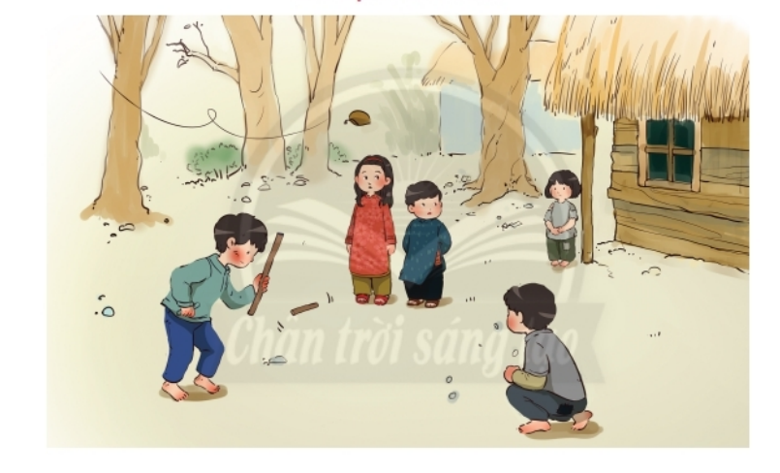
2. Tìm hiểu về nhân vật
Mẹ của
Sơn và Lan
Mẹ
cái Hiên
Chị em
Sơn và Lan
Em hãy liệt kê những nhân vật có trong truyện?
Những
đứa trẻ
nghèo nơi
phố chợ

Slide 22

2. Tìm hiểu về nhân vật
Các em hãy
chỉ ra một số từ ngữ thể hiện những ý nghĩ, cảm xúc của nhân vật Sơn trong đoạn văn dưới đây.
a. Chị em Sơn và Lan
Ý nghĩ, cảm xúc: chợt nhớ, động lòng thương, nhớ thương, ý nghĩ tốt bỗng thoáng qua.
=> Hướng độc giả chú ý vào tình cảm của nhân vật, và cũng là tiền đề để hành động và tính cách của nhân vật được bộc lộ rõ hơn ở những đoạn văn tiếp theo.
“Sơn bây giờ mới chợt nhớ ra là mẹ cái Hiên rất nghèo, chỉ có nghề đi mò cua bắt ốc thì còn lấy đâu ra tiền mà sắm áo cho con nữa. Sơn thấy động lòng thương, cũng như ban sáng Sơn đã nhớ thương đến em Duyên ngày trước vẫn chơi cùng với Hiên, đùa nghịch ở vườn nhà. Một ý nghĩ tốt bỗng thoáng qua trong trí, …”
Notes:
chợt nhớ, động lòng thương, nhớ thương, ý nghĩ tốt bỗng thoáng qua.

Slide 23

2. Tìm hiểu về nhân vật
2. Tìm hiểu về nhân vật
a. Chị em Sơn và Lan
Ý nghĩ, cảm xúc: chợt nhớ, động lòng thương, nhớ thương, ý nghĩ tốt bỗng thoáng qua.
=> Những từ ngữ này đã hướng độc giả chú ý vào tình cảm của nhân vật, và cũng là tiền đề để hành động và tính cách của nhân vật được bộc lô rõ hơn ở những đoạn văn tiếp theo.
Ý nghĩ, cảm xúc: chợt nhớ, động lòng thương, nhớ thương, ý nghĩ tốt bỗng thoáng qua.
=> Những từ ngữ này đã hướng độc giả chú ý vào tình cảm của nhân vật, và cũng là tiền đề để hành động và tính cách của nhân vật được bộc lô rõ hơn ở những đoạn văn tiếp theo.
Hành động: Sơn đã động lòng trắc ẩn, cùng với chị Lan lấy chiếc áo kỉ vật cho bé Hiên.
Từ những ý nghĩ,
cảm xúc ở trên của Sơn, em có thể dự đoán được hành động tiếp theo của Sơn
là gì không?
Tính cách hai chị em Sơn và Lan: nhân hậu, giàu lòng thương người, biết đồng cảm, chia sẻ với người khác.
Notes:
chợt nhớ, động lòng thương, nhớ thương, ý nghĩ tốt bỗng thoáng qua.

Slide 24
2. Tìm hiểu về nhân vật
a. Chị em Sơn và Lan
Khi chuyện cho áo
đến tai người nhà, hai chị em đã có hành động gì? Hành động này có làm cho các em thay đổi suy nghĩ về tính cách của hai bạn nhỏ này không?
Hành động: đi đòi lại áo.
Thạch Lam đã miêu tả rất đúng với đặc điểm tâm lý của trẻ em.
Vì vậy, hành động đó đã không làm độc giả bớt đi thiện cảm với hai nhân vật nhỏ bé - đáng mến này.
Notes:
chợt nhớ, động lòng thương, nhớ thương, ý nghĩ tốt bỗng thoáng qua.

Slide 25
2. Tìm hiểu về nhân vật
b.
Mẹ của
Sơn và Lan
Các em hãy liệt kê trong văn bản những chi tiết miêu tả hai người mẹ và điền vào bảng dưới đây.
Mẹ
cái Hiên
 | Mẹ Sơn và Lan | Mẹ cái Hiên
Hoàn cảnh
Lời nói
Hành động
Nhận xét
Notes:
chợt nhớ, động lòng thương, nhớ thương, ý nghĩ tốt bỗng thoáng qua.

Slide 26
2. Tìm hiểu về nhân vật
 | Mẹ Sơn và Lan | Mẹ cái Hiên
Hoàn cảnh | Gia đình khá giả. | Nhà rất nghèo, chỉ có nghề mò cua bắt ốc.
Lời nói | “Kìa, hai cô cậu đã về kia. Thế áo bông của tôi đâu mà tự tiện đem cho đấy? Đây, tôi cho mượn năm hào cầm về mà may áo cho con. Hai con tôi quý quá, dám tự do lấy áo đem cho người ta không sợ mẹ mắng ư? | Tôi về thấy cháu nó mặc cái áo bông, tôi hỏi ngay. Nó bảo của cậu Sơn cho nó. Tôi biết cậu ở đây đùa, nên tôi phải vội vàng đem lại đây trả mợ. Thôi, bây giờ, xin phép mợ tôi về.

Slide 27
2. Tìm hiểu về nhân vật
Hành động | Thấy hai con về, mẹ Sơn ngửng lên nhìn nghiêm nghị bảo… Hỏi thăm cái Hiên. Cho mẹ Hiên mượn tiền may áo. Vẫy hai con lại gần, rồi âu yếm ôm vào lòng mà bảo … | - Mang trả chiếc áo bông; - Ngồi ở cái ghế con trên đất …
Nhận xét
Mẹ Sơn và Lan là người nhân hậu, giàu lòng thương; đồng cảm với lòng trắc ẩn, tình thương người của hai người con.
Mẹ Hiên là người trung thực, giàu lòng tự trọng và cư xử tế nhị, khéo léo.

Slide 28
2. Tìm hiểu về nhân vật
Chị em Sơn là điểm tựa tinh thần cho mẹ;
Mẹ là điểm tựa tinh thần cho chị em Sơn;
Mẹ con Sơn là điểm tựa tinh thần cho mẹ con bác Hiên.
Trong “Gió lạnh
đầu mùa” ai là điểm tựa tinh thần cho ai?
Notes:
chợt nhớ, động lòng thương, nhớ thương, ý nghĩ tốt bỗng thoáng qua.

Slide 29


3. Chủ đề, đề tài
Đề
tài
tình cảm, mối quan hệ, ứng xử giữa con người với nhau.
Theo em, “Gió lạnh đầu mùa viết về đề tài gì? Em hãy nêu chủ đề của truyện?
thể hiện tình yêu thương, sự cảm thông, chia sẻ, giúp đỡ lẫn nhau giữa người với người trong cuộc sống.
Chủ
đề
Notes:
chợt nhớ, động lòng thương, nhớ thương, ý nghĩ tốt bỗng thoáng qua.

Slide 30

4. Thông điệp bài học
Theo em,
việc Lan và Sơn giấu mẹ lấy chiếc áo bông của em Duyên đem cho Hiên là đáng khen hay đáng trách? Vì sao?
Từ cách nghĩ và cách ứng xử của các nhân vật trong văn bản, em rút ra được bài học gì?
Notes:
chợt nhớ, động lòng thương, nhớ thương, ý nghĩ tốt bỗng thoáng qua.

Slide 31
4. Thông điệp bài học
Trong cuộc sống, chúng ta cần biết yêu thương, cảm thông và san sẻ với những hoàn cảnh khó khăn, bất hạnh.
Trong một số hoàn cảnh, việc đưa ra quyết định cần phải có sự đồng ý của người khác.
Dù cuộc sống có khó khăn thế nào chúng ta cũng cần phải có lòng tự trọng, bởi đây là phẩm cách tốt đẹp của con người.
Notes:
chợt nhớ, động lòng thương, nhớ thương, ý nghĩ tốt bỗng thoáng qua.

Slide 32
IV. TỔNG KẾT

Slide 33
1. NỘI DUNG
2. NGHỆ THUẬT
- Truyện viết về hành động đẹp của hai chị em Sơn và Lan cho bé Hiên chiếc áo bông cũ – là kỉ vật của gia đình.
- Truyện thể hiện tình yêu thương, chia sẻ, giúp đỡ lẫn nhau giữa người với người trong cuộc sống.
- Kết hợp kể chuyện với miêu tả và biểu cảm.
- Lời văn giàu hình ảnh, cảm xúc.
- Nghệ thuật miêu tả tâm lí nhân vật tinh tế, đặc sắc.

Slide 34

IV. LUYỆN TẬP

Slide 35



Trò chơi
Tri thức
đọc hiểu
SIÊU TRÍ NHỚ

Slide 36


Câu 1
Nội dung
… … là chuỗi các sự việc chính được sắp xếp theo một trình tự nhất định và có liên quan chặt chẽ với nhau.
1
Cốt truyện
2
Chủ đề
3
Đề tài
4

Slide 37
Câu 2
… là con người hay loài vật, đồ vật đã được nhân hóa; thường có những đặc điểm riêng về ngoại hình và tính cách. Khi đọc truyện, người đọc có thể nhận biết các đặc điểm này qua lời của người kể, hành động, lời nói, ý nghĩ của …
1
Nhân vật
2
Người kể chuyện
3
Người dẫn truyện

Slide 38
Câu 3
… là chi tiết gây ấn tượng, cảm xúc mạnh đối với người đọc; góp phần quan trọng tạo nên hình tượng nghệ thuật gợi cảm và sống động trong tác phẩm.
1
Sự việc chính
2
Tình huống truyện
3
Bối cảnh
4
Chi tiết tiêu biểu

Slide 39
Câu 4
…là những biểu hiện đặc điểm bên ngoài của nhân vật, thể hiện qua hình dáng, nét mặt, trang phục.
1
là lời nói của nhân vật trong tác phẩm, thường được nhận biết về mặt hình thức qua các dấu hiệu như: câu nói được đặt thành dòng riêng và có gạch đầu dòng; câu nói được đặt trong ngoặc kép, sau dấu hai chấm.
Hành động
của
nhân vật
Ngôn ngữ
của
nhân vật
2
là những động tác, hoạt động của nhân vật, những hành vi, ứng xử của nhân vật với những nhân vật khác và với các sự vật, hiện tượng trong tác phẩm.
3
Ý nghĩ
của
nhân vật
Ngoại hình
của
nhân vật
là những suy nghĩ của nhân vật về con người, sự vật hay sự việc nào đó Ý nghĩ thể hiện một phần tính cách, tình cảm, cảm xúc của nhân vật, chi phối hành động của nhân vật.
4
Notes:
1 ngoai hinh, 2 ngon ngu, 3 hanh dong, 4 y nghi

Slide 40

Chúc các em học tốt!

Slide 41
Trò chơi “Nhìn hình đoán chú thích”

Slide 42
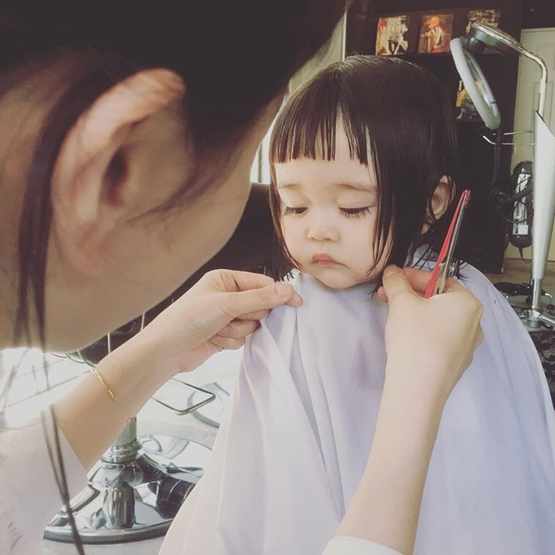
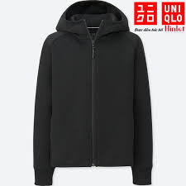
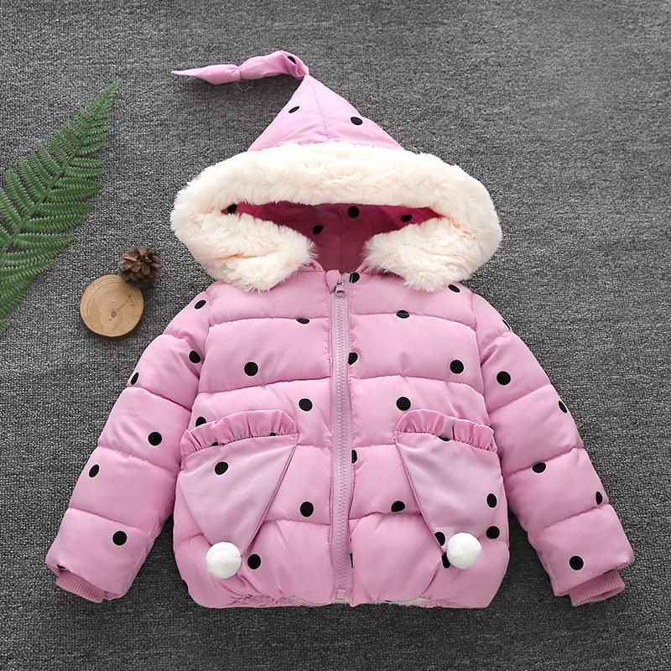
Bịu xịu
Áo vải thâm
Áo bông

Slide 43
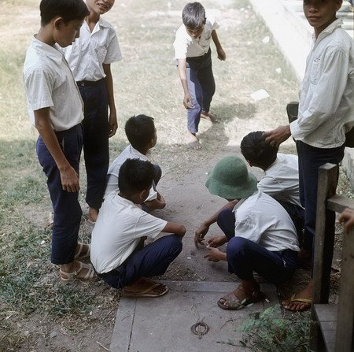
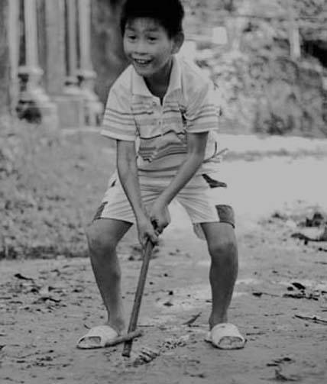
Đánh đáo
Đánh khăng

Slide 44
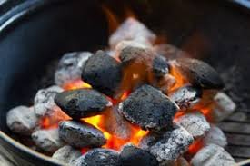
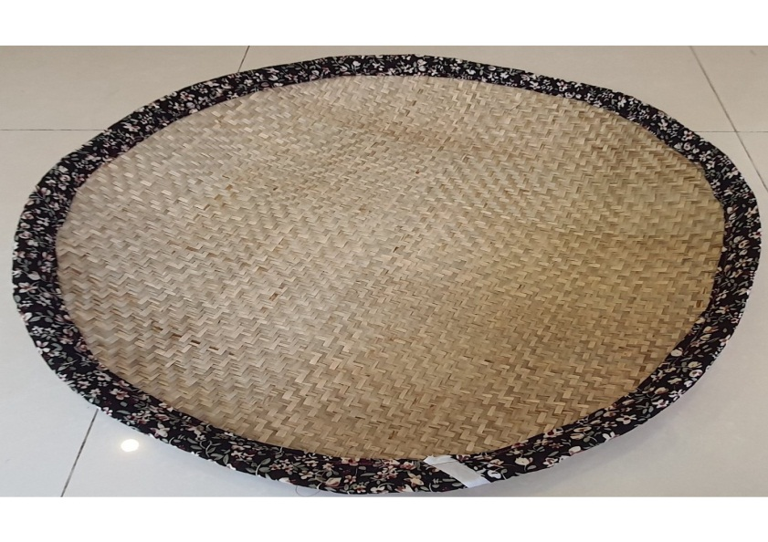
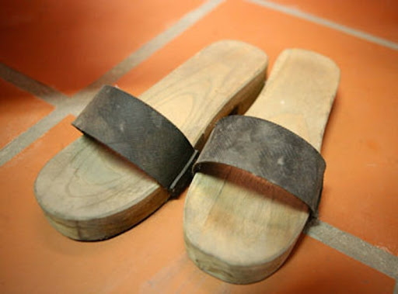
Hỏa lò
vĩ buồm
Guốc

Slide 45
Dựa vào nhan đề “Gió lạnh đầu mùa”, em đoán xem văn bản này viết về điều gì?
Trong quá khứ,
em đã bao giờ làm một việc một tốt nhưng bị người khác hiểu nhầm và chê trách hay chưa?

Slide 46


HOẠT ĐỘNG KHỞI ĐỘNG
Quan sát các hình ảnh sau và cho
biết: Điểm tựa tinh thần là gì? Điểm tựa tinh thần có ý nghĩa gì trong cuộc sống?

Slide 47
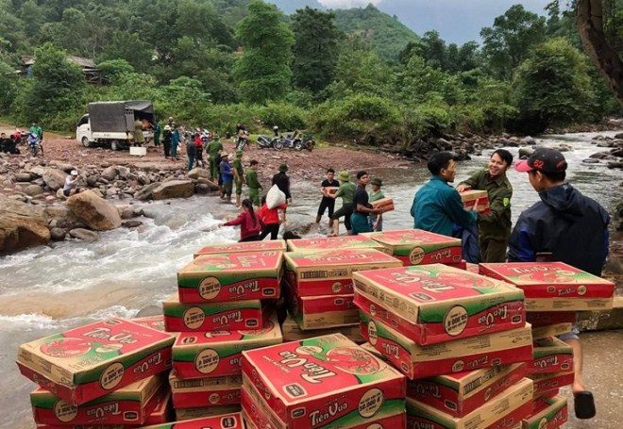
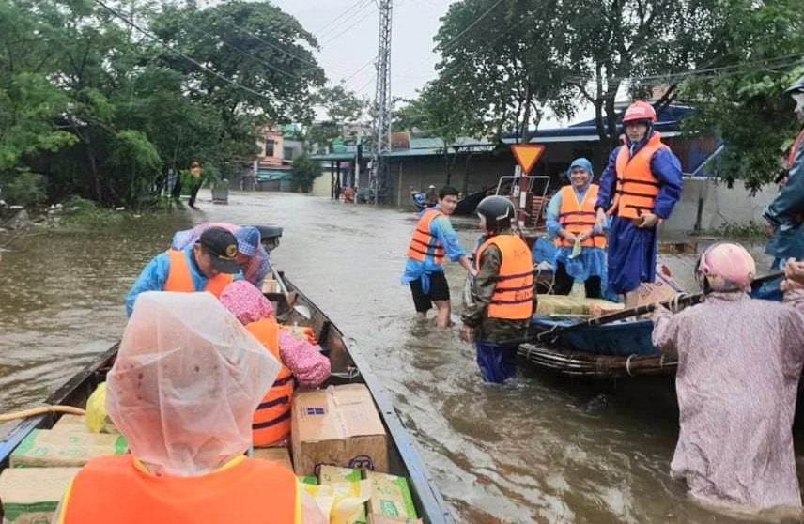

Slide 48
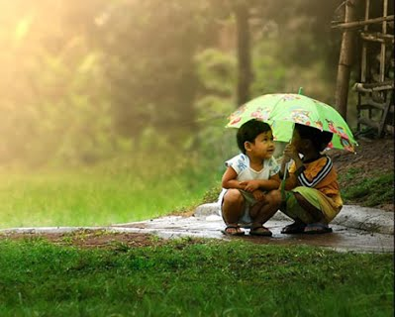


Slide 49
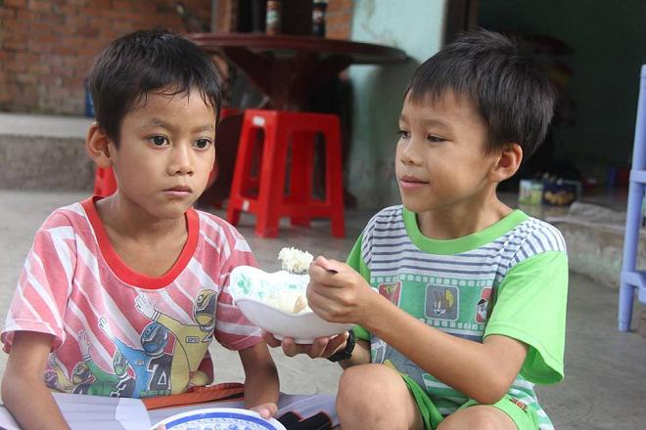
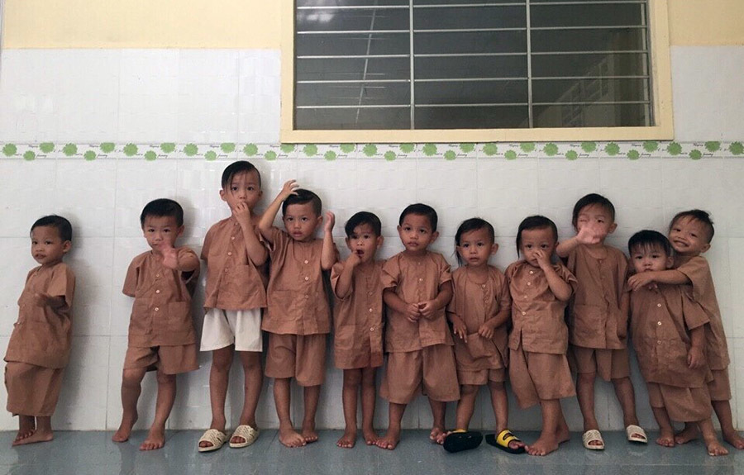
NHỮNG EM BÉ MỒ CÔI

Slide 50

